Slide 1
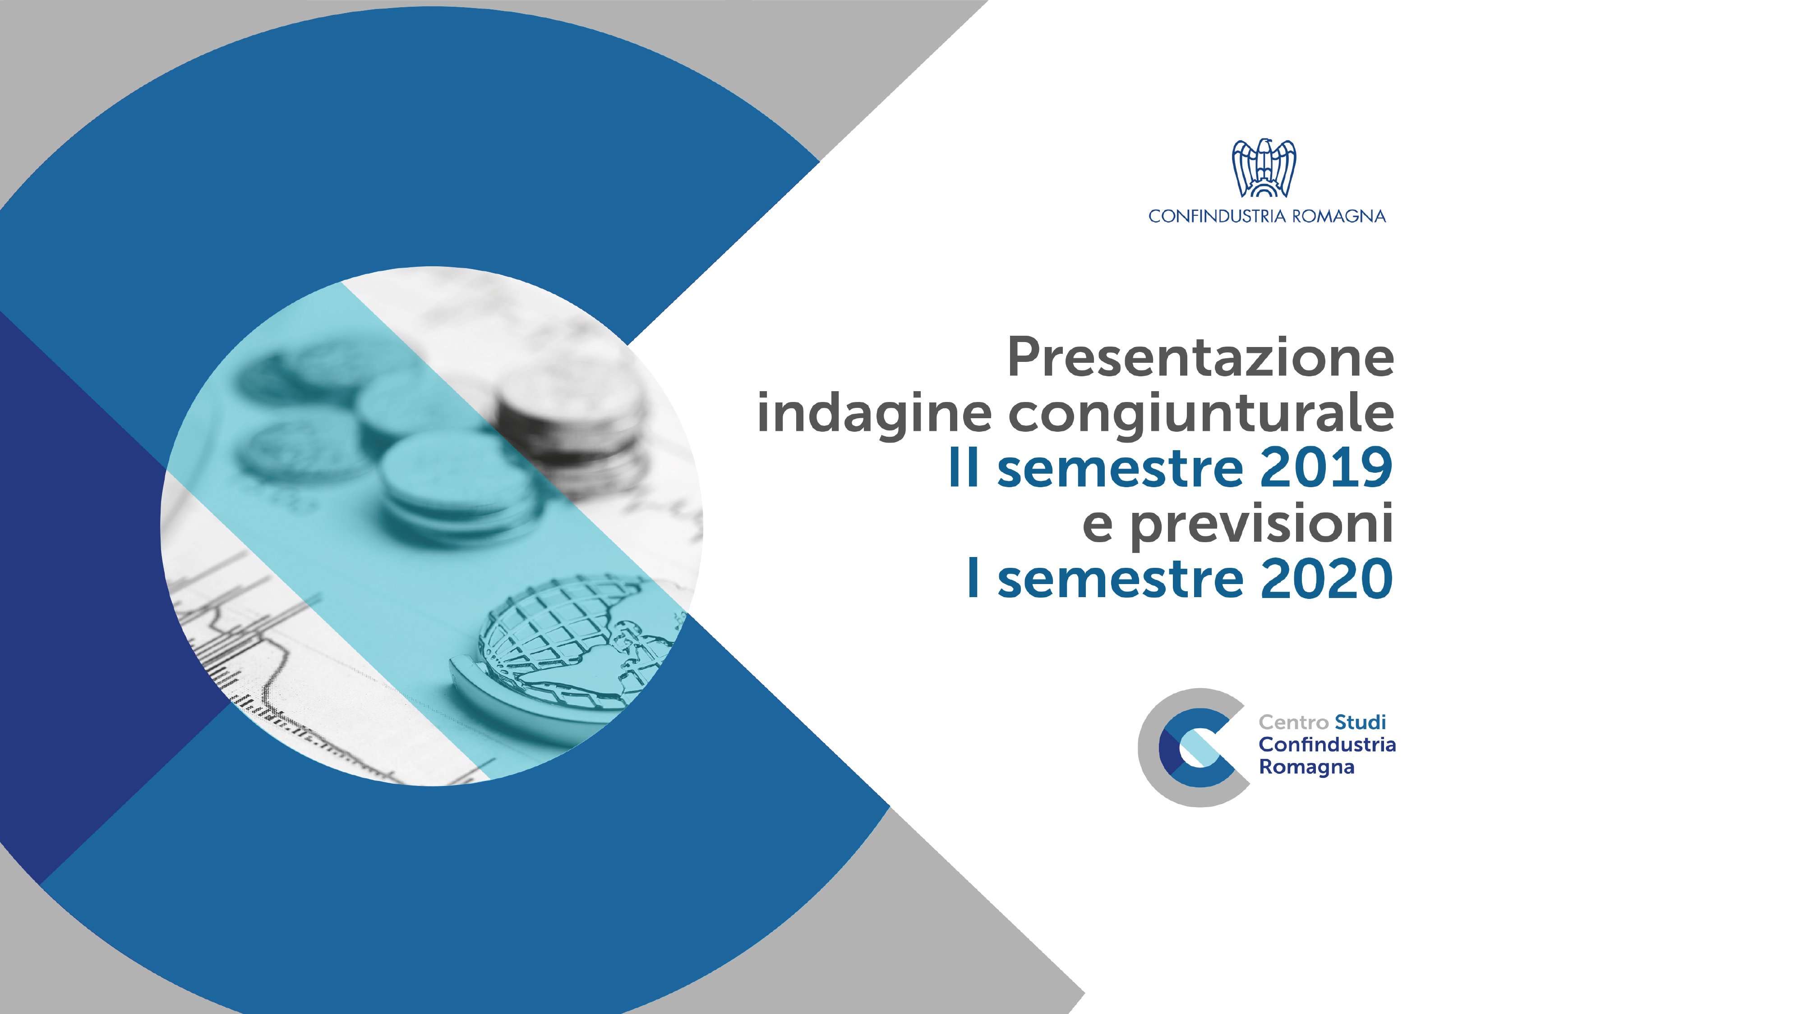
Indagine congiunturale
II semestre 2020
Indagine sugli
investimenti 2021
Focus sostenibilità

Slide 2

              Premessa
              Andamenti congiunturali
              Ordini, giacenze e materie prime
              Occupazione e cassa integrazione
              Previsioni I semestre 2021
              Investimenti 2020 e previsioni 2021 e focus sostenibilità

Slide 3

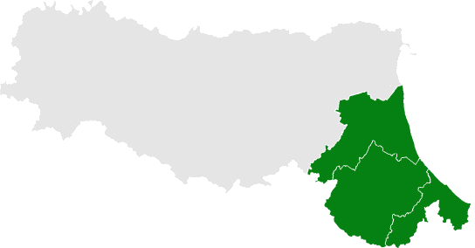
Premessa
Il 2021 si è aperto all'insegna della speranza che il vaccino lascia intravedere, quale mezzo imprescindibile per lasciarsi alle spalle la crisi sanitaria e la crisi economica che hanno caratterizzato il 2020 e che ancora influiranno su una parte del 2021. Per la nostra Associazione, la prima necessità è provare a ricostruire l’impatto della pandemia sull'industria romagnola, ora che si è chiuso il 2020: per questo abbiamo impostato l'indagine congiunturale semestrale e l’indagine annuale sugli investimenti con un focus sulla sostenibilità. Come nelle passate edizioni analizziamo le variazioni degli indicatori economici riscontrate nel secondo semestre 2020 rispetto allo stesso semestre dell’anno precedente e le previsioni per il primo semestre 2021. Il campione delle aziende aderenti a Confindustria Romagna fa parte del comparto manifatturiero e dei servizi e non comprende il settore delle costruzioni. I dati sono ottenuti attraverso la somministrazione di un questionario.

Slide 4


Premessa
A dicembre 2020 Confindustria prevedeva un nuovo calo nel 4° trimestre dopo un forte rimbalzo nel 3° (+15,9%), ipotizzando quindi un profilo a V meno profondo con una caduta inferiore di quella prevista nel 2020 ma un altrettanto minimo rimbalzo nel 2021.
«Il calo di produzione ai tempi del Covid. La pandemia ha inferto un duro colpo all’industria italiana nel 2020, a causa soprattutto della caduta di domanda, interna ed estera, conseguente alle misure di contenimento introdotte in Italia e negli altri paesi colpiti dal virus. Nei primi undici mesi del 2020 la produzione manifatturiera è diminuita di circa il 13% rispetto al 2019. Tale caduta è stata acquisita quasi interamente tra febbraio e aprile, quando la produzione aveva raggiunto (in media) valori inferiori di oltre il 50% rispetto a quelli pre-Covid. Il recupero nei mesi estivi (+29%) ha contribuito in modo determinante a limitare le perdite nell’anno. Il marginale arretramento atteso nell’ultimo trimestre, per il riacutizzarsi della crisi sanitaria, inciderà poco sulla media del 2020» (Confindustria Centro Studi – Congiuntura Flash gennaio 2021).

Slide 5
Premessa
Dopo un primo semestre 2020 senza precedenti, con un calo notevole di tutti gli indicatori (produzione -12,9%, fatturato -16,2%, fatturato interno -17,1% ed estero -12,9%), il secondo semestre del 2020 evidenzia per le tre province della Romagna, come per il resto del Paese, un impatto disomogeneo della crisi sanitaria sui vari settori industriali. I principali indici economici, per quanto non ancora ai livelli pre-Covid 19 (produzione +0,2%, fatturato -0,1%, fatturato interno -0,5% ed estero +0,4%), sono il risultato di performance molto differenti sia a seconda dei settori presi in considerazione, sia rispetto alle singole realtà all’interno dei settori stessi ed in base alle dimensioni. Alcune imprese ci segnalano una buona ripresa del fatturato e della produzione compensando altre che hanno invece subito pesantemente gli effetti economici della pandemia nel 2020. Gli stessi dati di previsione di utilizzo della cassa integrazione mostrano segnali di miglioramento (il 48,1% non intende attivarla nei primi sei mesi del 2021), rispetto ad un 2020 in cui si è registrato un picco di utilizzo della CIG in Romagna con 22 milioni di ore in provincia di Forlì-Cesena e 20 milioni di ore rispettivamente nelle province di Ravenna e Rimini.
Il dato sull’occupazione (+0,1%) è, come durante tutto il 2020, influenzato dal blocco dei licenziamenti e dalla sospensione dell’obbligo di causale per il rinnovo della proroga dei contratti a tempo determinato.

Slide 6
Premessa
Per il primo semestre 2021 è molto difficile fare delle previsioni, poiché molto dipenderà dall’andamento del piano vaccini anti-Covid 19. Anche il Centro Studi Confindustria parla di recupero posticipato: «un forte rimbalzo è atteso solo dal 3° trimestre 2021, sopra le stime iniziali, se la vaccinazione sarà efficace e rapida. Un allentamento delle restrizioni anti-pandemia, infatti, rilancerebbe anche la fiducia e quindi la domanda, liberando per i consumi le risorse accumulate in questi mesi col risparmio “forzato”. Il recupero potrebbe poi proseguire, se l’aumento dei vaccinati continuasse a far calare i contagi. Comunque, la flessione stimata per fine 2020 e la debolezza attuale fanno già rivedere al ribasso la crescita complessiva attesa per quest’anno.»
Anche i nostri associati non si sbilanciano e prevedono prevalentemente stazionarietà in produzione, ordini totali ed esteri, giacenze e occupazione.

Slide 7
Premessa
Positivi, e quindi in controtendenza, i dati sugli investimenti 2020 (+8,1% sul fatturato 2020, +8,9% rispetto agli investimenti 2019), nonostante la crisi sanitaria, che confermano la volontà di reagire da parte delle nostre aziende romagnole, investendo prevalentemente non solo in ICT, ma anche in formazione, R&D, linee di produzione e tutela ambientale.
Tale sensibilità è confermata anche dal focus sulla sostenibilità ambientale e sull’impatto sociale. Il 52,6% conferma di aver effettuato investimenti in sostenibilità nel triennio 2018-2020. Il 34,6% di questi lo ha fatto non per adeguarsi a una normativa, ma per intraprendere volontariamente una politica di sviluppo sostenibile. Dal punto di vista dell’impatto sociale le aziende puntano su welfare aziendale, flessibilità oraria per i dipendenti e promuovono l’occupazione nel territorio. Gli stimoli prevalenti di questi investimenti sono la mission aziendale e il miglioramento reputazionale nei confronti di clienti e fornitori. Per la maggioranza delle imprese (62,4%) gli investimenti in sostenibilità e impatto sociale anche nel 2021 rimarranno invariati, e quindi non saranno influenzati dagli effetti economici della crisi sanitaria.

Slide 8
              Andamenti congiunturali
INDICATORE | % VARIAZIONE 2° SEM. 2020 SU 2° SEM 2019
PRODUZIONE | 0,2
FATTURATO | -0,1
FATTURATO INTERNO | -0,5
FATTURATO ESTERO | 0,4
OCCUPAZIONE | 0,1

Slide 9

Ordini - giacenze - materie prime
Il 31,6% delle imprese ha segnalato una diminuzione degli ordini totali, mentre il 33,8% una stazionarietà, il 34,6% un aumento. Per quanto riguarda gli ordini esteri, il 49,2% delle imprese li ha avuti stazionari, il 27,8% li ha visti diminuire e il 23% in aumento.
Il dato relativo alle giacenze mostra una stazionarietà per il 64,1% del campione, un aumento per il 17,1% e una diminuzione per il 18,8%. Il costo delle materie prime ha visto il dato stazionario per il 75,4%, un aumento per 13,6% e una diminuzione per l’ 11%.

Slide 10
Occupazione e cassa integrazione
Per quanto riguarda il ricorso alla CIG gli associati hanno indicato: da escludersi 48,2%, probabile ma limitata 20,3%, poco probabile 19,5%, probabile e consistente 12%. Le difficoltà di reperimento del personale risultano: nessuna 24,4%, bassa 21,4%, media 35,1%, elevata 15,3%, molto elevata 3,8%.

Slide 11

              Previsioni I semestre 2021
L’andamento della produzione viene previsto stazionario da un 55,9% delle imprese, in aumento da un 28,8% ed il 15,3% degli imprenditori prevede una diminuzione. Per quanto riguarda le previsioni sugli ordini: il 47,2% delle aziende prevede una stazionarietà, il 35,2% un aumento ed il 17,6% una diminuzione. Con riferimento agli ordini esteri: per il 45% saranno stazionari, per il 35,2% in aumento e per il 19,8% in diminuzione. Per quel che riguarda le giacenze, il 74,4% delle imprese le prevede stazionarie, il 19,4% in aumento ed il 6,2% in diminuzione. Le previsioni sull’occupazione sono stazionarie per il 65,9% del campione, in crescita per il 22% ed in calo per il 12,1%.

Slide 12





              Investimenti 2020 e previsioni 2021
L’indagine sugli investimenti effettuati nel 2020 conferma positiva sia la percentuale degli investimenti sul fatturato (8,1%), sia la variazione percentuale delle spese per investimenti rispetto al 2019 (+8,9%).
Per quel che riguarda la tipologia degli investimenti effettuati nel 2020, quelli più ricorrenti sono (è ammessa pluralità di risposte): ICT (55,6%), formazione (45,1%), ricerca e sviluppo (41,4%), linee di produzione (38,3%) e tutela ambientale (27,8%).
Il 14,3% degli imprenditori coinvolti ha dichiarato di non aver effettuato alcun investimento nel corso dell’anno 2020. Anche per il 2021 ICT e formazione risultano essere gli ambiti di investimento prediletti dagli imprenditori.
Tra i fattori critici e/o ostacoli alla realizzazione di investimenti: difficoltà amministrative e burocratiche (23,3%), insufficiente livello della domanda attesa (21,1%), difficoltà a reperire risorse finanziarie (20,3%).

Slide 13

              Investimenti 2020 e previsioni 2021
Focus sostenibilità
Questa indagine congiunturale ci ha consentito inoltre di verificare quale sia il livello di attenzione delle nostre associate nei confronti della sostenibilità ambientale, tema sempre più al centro delle politiche economiche mondiali. Sono emersi i seguenti risultati:
Il 52,6% dei rispondenti ha effettuato investimenti in sostenibilità nel triennio 2018-2020, dei quali il 34,6% lo ha fatto per intraprendere volontariamente una politica di sviluppo sostenibile;
il 42,1% del campione controlla attivamente l’utilizzo dell’energia; il 31,6% dispone di certificazioni ambientali;
Dal punto di vista dell’impatto sociale le aziende prevalentemente adottano un sistema di welfare aziendale, flessibilità oraria per i dipendenti e promuovono l’occupazione nel territorio;
Le motivazioni prevalenti a sostegno di questi investimenti sono la mission aziendale ed il miglioramento reputazionale nei confronti di clienti e fornitori;
Gli ostacoli principali nell’investire risultano essere gli alti costi ed altre priorità di investimento;
Il 43,6% svolge attività formativa per il personale su sostenibilità e impatto sociale;
Nonostante la crisi pandemica, nel 2021 gli investimenti previsti rimarranno sostanzialmente uguali al passato;
Le aziende prevalentemente conoscono la totalità delle certificazioni ambientali, ed utilizzano
in particolare ISO 14001, ISO 450001 ed ISO 9001.

Slide 14
              Rimini: premessa
              Andamenti congiunturali
              Ordini, giacenze e materie prime
              Occupazione e cassa integrazione
              Previsioni I semestre 2021

Slide 15
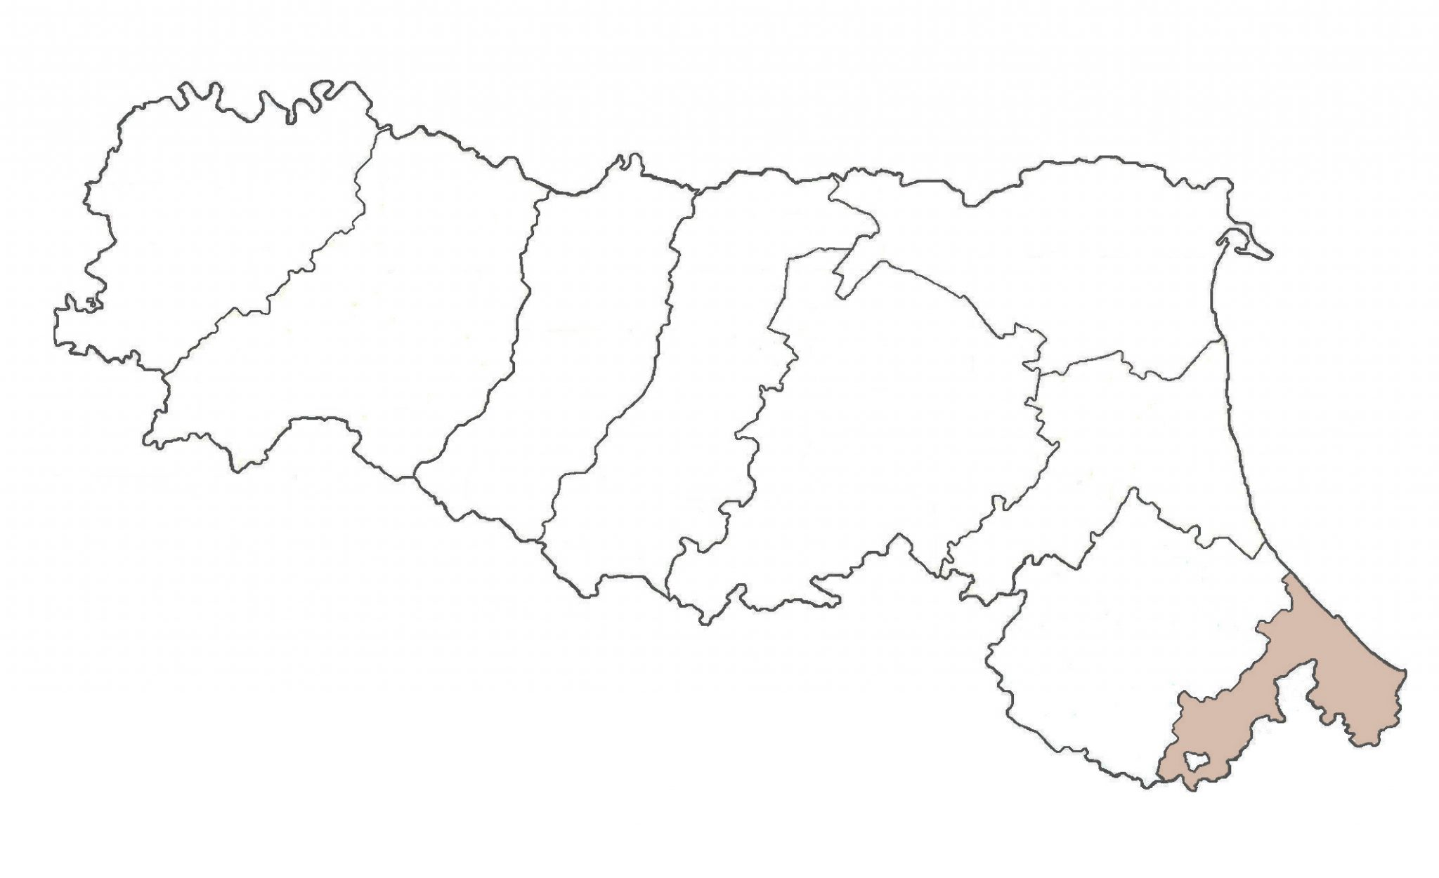
Rimini: premessa
Nel primo semestre del 2020 l’impatto della crisi sanitaria ha determinato un duro colpo alle imprese della provincia di Rimini. Il fatturato ha registrato un calo del -9% e della produzione del -6,3% rispetto allo stesso periodo del 2019. Nel secondo semestre, nonostante gli indici siano ancora negativi, vi è comunque stata un’inversione di tendenza.
La produzione si attesta ad un -0,4%, il fatturato al -1,5%, il fatturato interno al -5,3% e il fatturato estero al -0,6%. Anche per quanto riguarda gli ordini nel primo semestre il 65,2% degli imprenditori segnalava una diminuzione, mentre nel secondo semestre la percentuale risulta del 26,8%, per il 34,2% sono stazionari e per il 39% in aumento; per gli ordini esteri un 31,7% li ha visti in diminuzione, un 53,7% stazionari e in aumento il 14,6%.
Stabile il dato sull’occupazione (0,1%), influenzato dalla proroga del blocco dei licenziamenti.

Slide 16

              Andamenti congiunturali
INDICATORE | % VARIAZIONE 2° SEM. 2020 SU 2° SEM 2019
PRODUZIONE | -0,4
FATTURATO | -1,5
FATTURATO INTERNO | -5,3
FATTURATO ESTERO | -0,6
OCCUPAZIONE | 0,1

Slide 17
Ordini - giacenze - materie prime
Per quel che riguarda gli ordini totali, il 26,8% delle imprese ha segnalato una diminuzione, il 34,2% stazionarietà ed il 39% un aumento. Per gli ordini esteri, il 31,7% delle imprese li ha avuti in diminuzione, il 53,7% li ha visti stazionari mentre solo il 14,6% in aumento.
Il dato relativo alle giacenze mostra una stazionarietà per il 63,4% del campione, un aumento per il 19,5% ed una diminuzione per il 17,1%. Il costo delle materie prime ha visto il dato in aumento per il 14,6%, una stazionarietà per l’80,5% ed una diminuzione per il 4,9%.

Slide 18
Occupazione e cassa integrazione
Per quanto riguarda il ricorso alla CIG gli associati hanno indicato: da escludersi 50%, probabile ma limitata 22,5%, poco probabile 20%, probabile e consistente 7,5%. Le difficoltà di reperimento del personale risultano: nessuna 17,9%, bassa 20,5,%, media 38,6%, elevata 17,9%, molto elevata 5,1%.

Slide 19
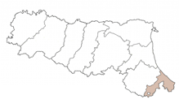
              Previsioni I semestre 2021
Le previsioni, relative al primo semestre 2021, evidenziano per la maggior parte delle imprese una aspettativa di stazionarietà. L’andamento della produzione viene previsto stazionario da un 70,7% delle imprese, in aumento da un 19,5% ed il 9,8% degli imprenditori prevede una diminuzione. Per quanto riguarda invece le previsioni sugli ordini: il 51,2% degli imprenditori prevede una stazionarietà, il 34,2% prevede un aumento e il 14,6% una diminuzione. Con riferimento agli ordini esteri: per il 51,2% sono previsti stazionari, per il 31,7% in aumento e per il 17,1% in diminuzione. Per quel che riguarda le giacenze, il 73,1% delle imprese le prevede stazionarie, il 22% in aumento ed il 4,9% in diminuzione. Le previsioni sull’occupazione sono stazionarie per il 70,7% del campione, in crescita per il 19,5% ed in calo per il 9,8%.

Slide 20
              Ravenna: premessa
              Andamenti congiunturali
              Ordini, giacenze e materie prime
              Occupazione e cassa integrazione
              Previsioni I semestre 2021

Slide 21
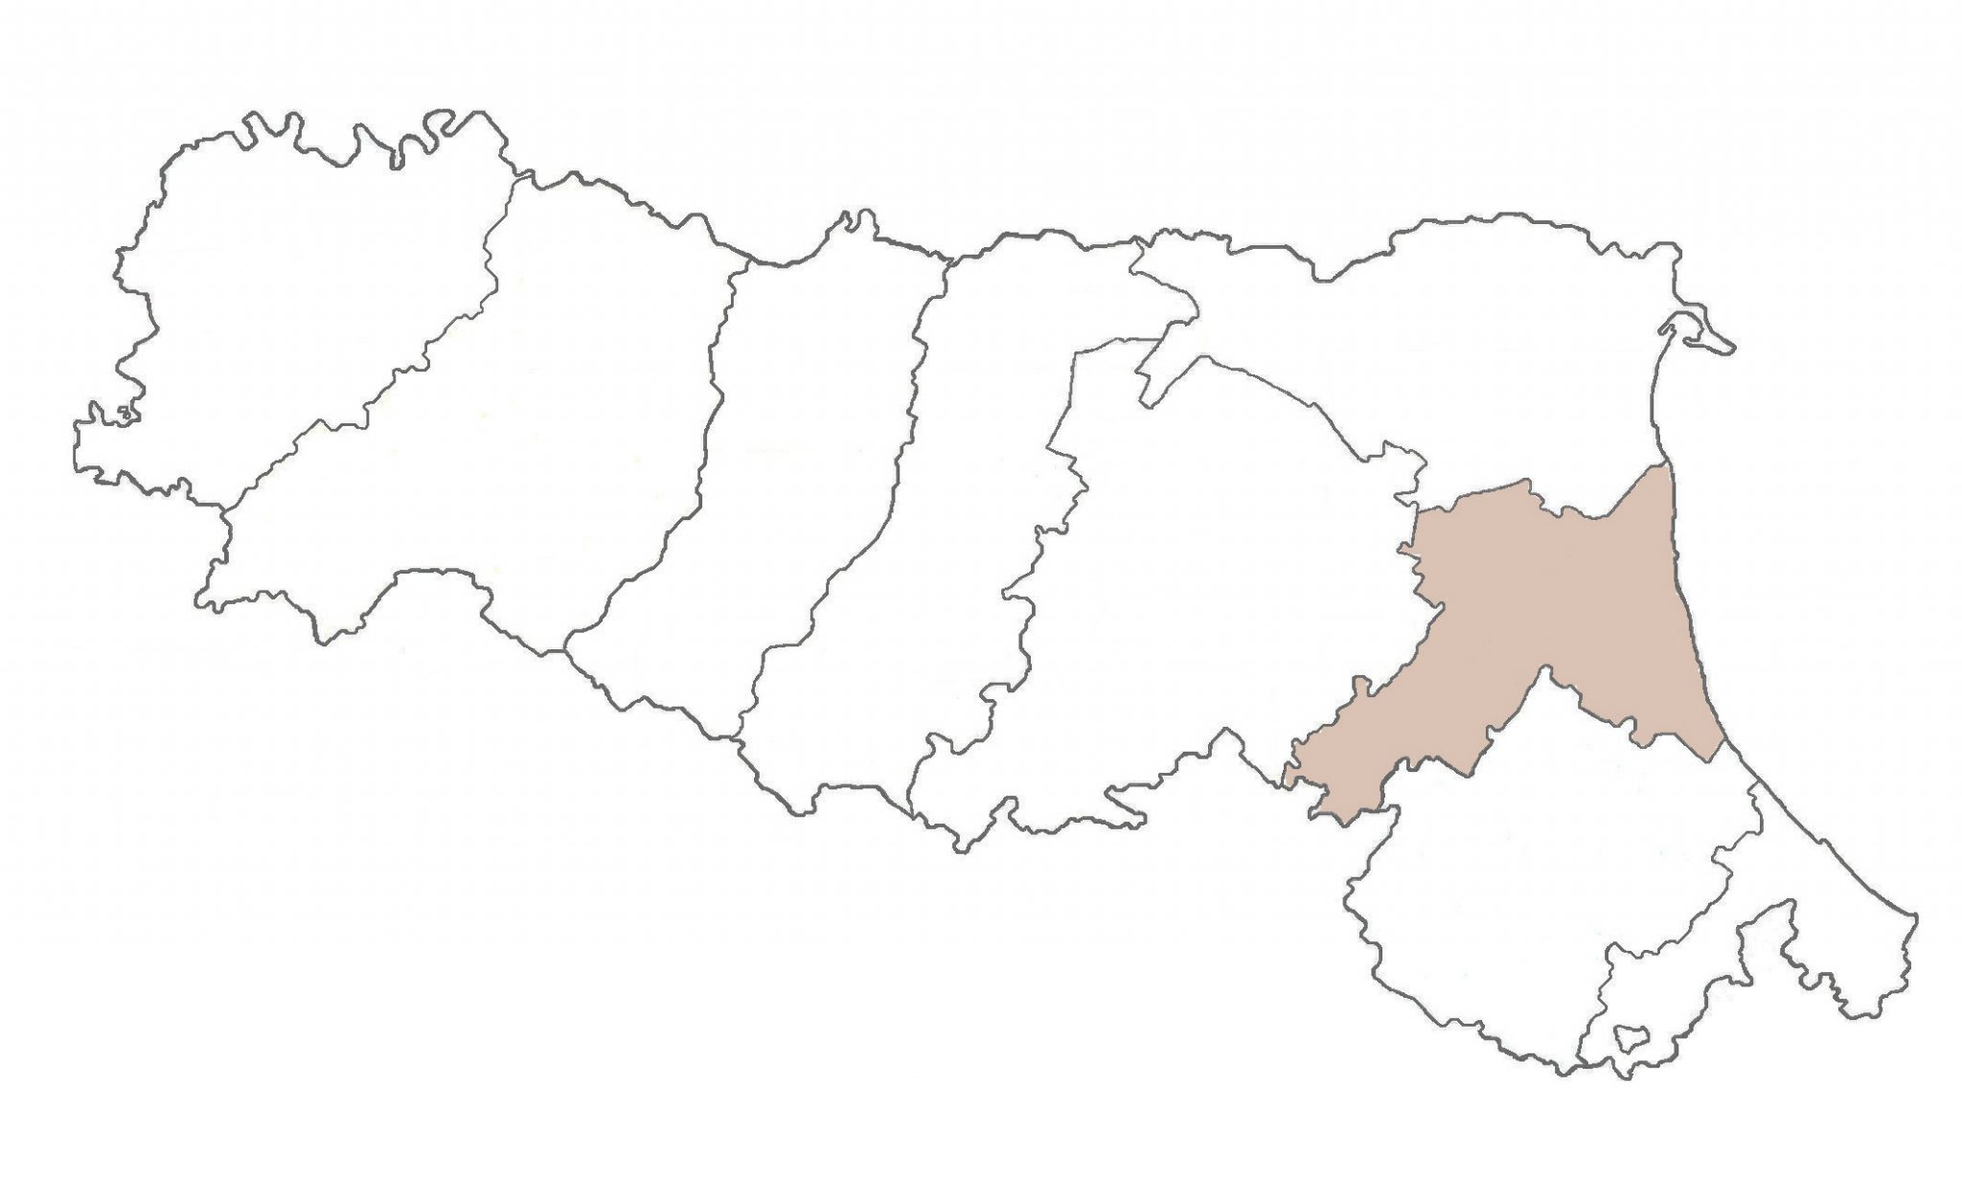
Ravenna: premessa
Il secondo semestre del 2020 per la Provincia di Ravenna fotografa una situazione piuttosto disomogenea: una parte del tessuto economico ha ripreso con vigore l’attività mentre continuano ad esserci altre realtà ancora pesantemente colpite dalla crisi causata dall’emergenza sanitaria. Dopo un primo semestre in cui la produzione si attestava, rispetto allo stesso periodo del 2019, su un -16,8% e il fatturato sul -20%, nel secondo semestre tutti gli indicatori economici evidenziano una parziale ripresa. La produzione registra un +0,8%, il fatturato un -0,2%, il fatturato interno +0,1% e il fatturato estero +1,1%. In miglioramento anche il dato sugli ordini: il 39,7% segnala una diminuzione degli ordini totali (nel primo semestre il calo era del 57,2%), per un 31% sono stazionari e per il 29,3% in aumento; per gli ordini esteri un 30,6% li ha visti in diminuzione, un 38,8% stazionari e in aumento il 30,6%. Leggermente positivo il dato sull’occupazione (+0,6%) che continua però ad essere influenzato dalla proroga del blocco dei licenziamenti.

Slide 22

              Andamenti congiunturali
INDICATORE | % VARIAZIONE 2° SEM. 2020 SU 2° SEM 2019
PRODUZIONE | 0,8
FATTURATO | -0,2
FATTURATO INTERNO | 0,1
FATTURATO ESTERO | 1,1
OCCUPAZIONE | 0,6

Slide 23
Ordini - giacenze - materie prime
Per quel che riguarda gli ordini totali, il 39,7% delle imprese ha segnalato una diminuzione, il 31% stazionarietà mentre il 29,3% un aumento. Per gli ordini esteri, il 38,8% delle imprese li ha avuti stazionari, il 30,6% in diminuzione, sempre il 30,6% in aumento.
Il dato relativo alle giacenze mostra una stazionarietà per il 59,1% del campione, un aumento per il 18,2% e una diminuzione per il 22,7%. Il costo delle materie prime ha visto il dato in aumento per l’11,4%, una stazionarietà per il 79,5% e diminuzione per il 9,1%.

Slide 24
Occupazione e cassa integrazione
Per quanto riguarda il ricorso alla CIG gli associati hanno indicato: da escludersi 56,7%, probabile ma limitata 8,3%, poco probabile 20%, probabile e consistente 15%. Le difficoltà di reperimento del personale risultano: nessuna 30%, bassa 28,3%, media 23,3%, elevata 15%, molto elevata 3,4%.

Slide 25

              Previsioni I semestre 2021
Le previsioni, relative al primo semestre 2021, evidenziano per la maggior parte delle imprese una aspettativa di stazionarietà, rispetto al semestre precedente. L’andamento della produzione viene previsto in aumento dal 33,3% delle imprese, stazionario dal 44,4% mentre il 22,3% degli imprenditori prevede una diminuzione. Per gli ordini: il 42,3% degli imprenditori prevede un aumento, il 46,2% stazionarietà e l’11,5% una diminuzione. Ordini esteri: il 43,9% prevede stazionarietà, il 43,9% un aumento e il 12,2% una diminuzione. Le giacenze sono previste stazionarie dal 72,7% delle imprese, in aumento dal 20% e in diminuzione dal 7,3%. Le previsioni sull’occupazione sono stazionarie per il 59,2% del campione, in crescita per il 30,6% e in calo per il 10,2%.

Slide 26
              Forlì-Cesena: premessa
              Andamenti congiunturali
              Ordini, giacenze e materie prime
              Occupazione e cassa integrazione
              Previsioni I semestre 2021

Slide 27
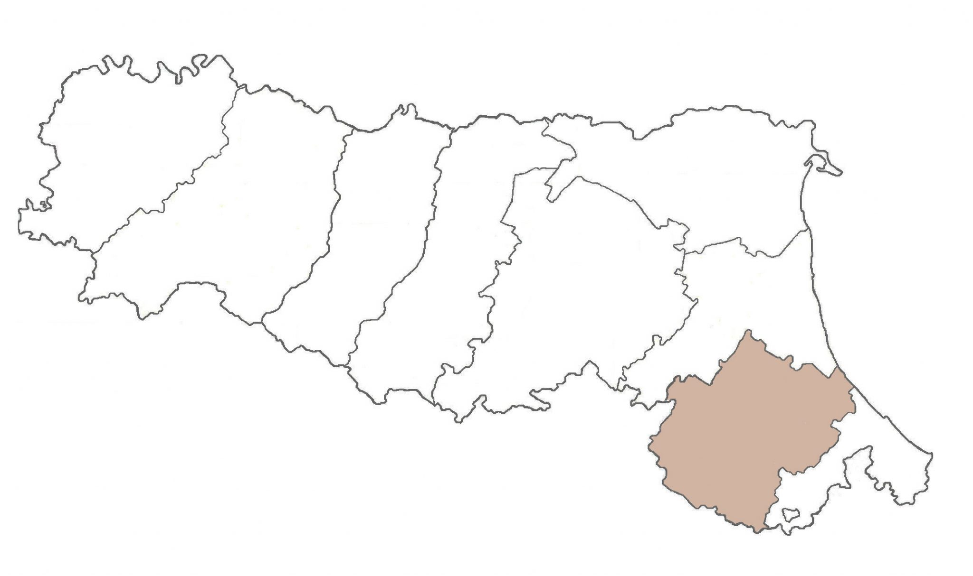
Forlì-Cesena: premessa
Il secondo semestre del 2020 per la Provincia di Forlì-Cesena fotografa una situazione variegata: l’attività delle imprese, in seguito al lockdown di marzo-aprile, ha ripreso in maniera differente, consentendo ad alcuni settori di recuperare quanto perso nel primo semestre, mentre altri realtà sono ancora pesantemente colpiti dalla crisi causata dall’emergenza sanitaria. Dopo un primo semestre in cui la produzione si attestava, rispetto allo stesso periodo del 2019, su un -8,2% e il fatturato sul -9,6%, nel secondo semestre tutti gli indicatori economici evidenziano una parziale ripresa: produzione (0,2%), fatturato (0,1%), fatturato interno (0,1%), fatturato estero (0,1%). Per quanto riguarda gli ordini si rileva un miglioramento: il 30,3% segnala una diminuzione degli ordini totali (nel primo semestre 2020 era il 62,2%), un 39,4% stazionari e un 30,3% in aumento; per gli ordini esteri un 21,2% li ha visti in diminuzione, il 60,6% stazionari e in aumento il 18,2%.
Il dato sull’occupazione (0%) è influenzato dal blocco dei licenziamenti.

Slide 28

              Andamenti congiunturali
INDICATORE | % VARIAZIONE 2° SEM. 2020 SU 2° SEM 2019
PRODUZIONE | 0,2
FATTURATO | 0,1
FATTURATO INTERNO | 0,1
FATTURATO ESTERO | 0,1
OCCUPAZIONE | 0,0

Slide 29

Ordini - giacenze - materie prime
Per quel che riguarda gli ordini totali, il 30,3% delle imprese ha segnalato un aumento, stazionarietà per 39,4% mentre il 30,3% una diminuzione. Per gli ordini esteri, il 18,2% delle imprese li ha avuti in aumento, stazionari 60,6% mentre il 21,2% li ha visti diminuire.
Il dato relativo alle giacenze mostra una stazionarietà per il 69,6% del campione, un aumento per il 15,2% e una diminuzione sempre per il 15,2%. Il costo delle materie prime ha visto il dato in aumento per il 12,1%, una stazionarietà per il 63,7%, diminuzione per il 24,2%.

Slide 30
Occupazione e cassa integrazione
Per quanto riguarda il ricorso alla CIG gli associati hanno indicato: da escludersi 30,3%, probabile ma limitata 39,4%, poco probabile 18,2%, probabile e consistente 12,1%. Le difficoltà di reperimento del personale risultano: nessuna 21,9%, bassa 9,4%, media 53,1%, elevata 12,5%, molto elevata 3,1%.

Slide 31
              Previsioni I semestre 2021
Le previsioni, relative al primo semestre 2021, evidenziano per la maggior parte delle imprese una aspettativa di stazionarietà. L’andamento della produzione viene previsto in aumento dal 36,4% delle imprese, stazionario dal 51,5% mentre il 12,1% degli imprenditori prevede una diminuzione. Più equilibrate le previsioni sugli ordini: ordini totali il 33,3% degli imprenditori prevede un aumento, il 36,4% stazionarietà e il 30,3% una diminuzione, negli ordini esteri il 30,3% prevede aumento, 33,3% stazionarietà e il 36,4% una diminuzione. Le giacenze sono previste stazionarie dal 75,8% delle imprese, in aumento dal 15,2% e in diminuzione dal 9%. Le previsioni sull’occupazione sono stazionarie per il 69,7% del campione, in crescita per il 12,1% e in calo per il 18,2%.

Slide 32


